Slide 1
Bilim ve Bilimsel Düşünce Nedir?
Doç.Dr. Mustafa ALTINIŞIK
ADÜTF Biyokimya AD
2009

Slide 2
TDK sözlüğünde bilim şöyle tanımlanıyor:
Bilim: "Evrenin ya da olayların bir bölümünü konu olarak seçen, deneysel yöntemlere ve gerçekliğe dayanarak yasalar çıkarmaya çalışan düzenli bilgi.“
"Genel geçerlik ve kesinlik nitelikleri gösteren yöntemli ve dizgesel bilgi.“
"Belli bir konuyu bilme isteğinden yola çıkan, belli bir ereğe yönelen bir bilgi edinme ve yöntemli araştırma süreci."

Slide 3
Bilimin asıl uğraşı alanı doğa olaylarıdır.
Yalnızca fiziksel olgular değil, sosyolojik, psikolojik, ekonomik, kültürel vb. bilgi alanlarının hepsi doğa olaylarıdır. Özetle, insanla ve çevresiyle ilgili olan her olgu bir doğa olayıdır.
İnsanoğlu, bu olguları bilmek ve kendi yararına yönlendirmek için var oluşundan beri tükenmez bir tutkuyla ve sabırla uğraşmaktadır.

Slide 4
Bilim, yüzyıllar süren bilimsel bilgi üretme sürecinde kendi niteliğini, geleneklerini ve standartlarını koymuştur.
Bu süreçte, çağdaş bilimin dört önemli niteliği oluşmuştur:
Çeşitlilik: İlgilendiği konular çeşitlidir
Süreklilik: Bilimsel bilgi üretme süreci hiçbir zaman durmaz
Yenilik: Bilime yeni bilgiler eklenir
Ayıklanma: Yanlış olduğu anlaşılan bilgiler kendiliğinden ayıklanır; yerine yenisi konulur.

Slide 5
Bilimin Özellikleri:
-Bilim olgusaldır. Olgusal olmak demek bilimin gözlenebilir olgulara dayanması demektir.
-Bilim mantıksaldır. Araştırma sonuçlarının kendi içerisinde tutarlı olması gerekir.
-Bilim genelleyicidir. Bilim tek tek olgularla değil olgu türleriyle uğraşır.
-Bilim nesneldir (Objektif). Bilimsel bilgi, bireyin kişisel görüşünden bağımsızdır.
-Bilim eleştiricidir.

Slide 6
Bilim üç bakımdan değerlidir:
1. Bilimin pratik bir değeri vardır. Başka bir deyişle bilim bize hem bireysel ve hem de toplumsal yaşantımızda, teknoloji yoluyla büyük yararlar sağlar.
2. Entelektüel değeri vardır. Yani bilim insanın bilme isteğini, merakını tatmin eder. İnsana evreni anlama olanağı sağlar.
3. Ahlaki değeri vardır. Bilim insanlara bilimsel bir zihniyet kazandırır. Bilimsel zihniyet ise, insanlara dürüst ve tarafsız olmayı, karşılaşılan problemleri sabırlı, ayrıntılı ve uzak görüşlü bir biçimde ele almayı öğretir ki bunlar ahlak ve erdemin en önemli özellikleri arasındadır.

Slide 7
Bilim: Tekrarlanabilen gözlemleri ve test edilebilen hipotezleri içeren bir sorgulama sürecidir.
İşbirliği, rekabet bilimsel bir kültür doğurur.
Başkaları tarafından doğrulanabilecek gözlem ve ölçüme tabii olması ve başkalarının gözlem ve deneyleri ile tekrarı bilimi kolektif yapan husustur.
Bilimsel Süreç iki şeyi birleştirir:
Buluş Bilimi
Hipotez oluşturma-sonuç çıkarma

Slide 8
Buluş Bilimi ve Tümevarım
Bilim doğal olayların doğal nedenlerini araştırır.
Bu durum gözleyebildiğimiz ve ölçebildiğimiz yapı-süreçlerin araştırılmasını kapsar.
Gözlem ve ölçüm doğrudan veya dolaylıdır.
Gözlem diğer insanlarca da teyit edildiğinde doğa üstü olma özelliği taşımaz.
Bilim doğa üstü unsurların ne ispatı ne de reddi ile uğraşır. BU ZATEN BİLİM DEĞİLDİR.

Slide 9
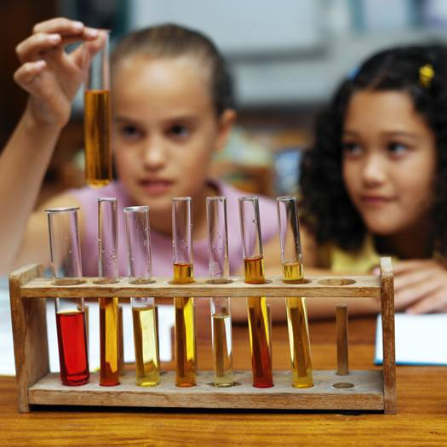
Doğrulanabilen Gözlem Buluşun Hammaddesidir

Slide 10
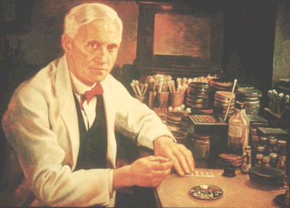
Buluş Örneği Olarak Alexander Fleming
Bakteri ve küf etkileşimi sonrasında penisilin üretimi

Slide 11
Buluş bilimi tümevarımcı bir akıl yürütmenin tetikleyicisidir:
Tümevarımcı sonuç eş zamanlı çok sayıda gözlemi özetleyen genellemedir.
“Bütün organizmalar hücreden oluşur” ifadesi bir genellemedir.

Slide 12
Buluş biliminin gözlemleri meraklı insanları soru sormaya ve açıklamalar aramaya mecbur eder.
Bu tarz bir araştırma bilimsel yöntem olarak bilinir.
Bilimsel yöntem bir sorgulama süreci olup, bir seri basamaktan oluşur.

Slide 13
Gözlem : El feneri çalışmadı
Soru: Sorun Nedir?
Hipotez: Pili bitmiş olabilir
Tahmin: Eğer doğru ise
Deney: Yeni bir pil tak
Tahmini Sonuç: Sonuç olarak fener çalışır
Fener çalışmışsa sonuç doğrulanmıştır
Çalışmamışsa bu kez ampul sorunu açısından bakılır.
Aynı basamaklar izlenir

Slide 14
Hipotez Oluşturma-Sonuç Çıkarma
Hipotez: Bir soruya verilen geçici cevaptır
Hipotetik bilim insanlarının bir soruya verdiği geçici yanıt ve sonuç çıkarımıdır.
Genellikle bilimsel bir tahmindir.
“Eğer…….sonuç olarak” mantığı tümdengelim yaklaşımıdır ve genelden özele, tekile gitme yoludur.
Tümevarım sonucu olan mantıkta canlıların hücrelerden oluştuğu biliniyorsa, o taktirde insanın da hücreden oluşması bir tümdengelim sonucudur

Slide 15
Bilimsel Teoriler
Bilim ile gerçekler bir arada düşünülebilir. Fakat bilimin amacı gerçek koleksiyonculuğu değildir.
Bilimin ön koşulu doğrulanabilir gözlem ve tekrarlanabilen test sonuçlarıdır?
Bilimin gerçekten ilerlemesinin başka bir ön koşulu da gözlem ile deneysel sonucu birbirine bağlayan teoridir.

Slide 16
Copernic, Newton, Darwin ve Einstein bilim tarihinde önde gelmesinin nedeni teorilerinin sayılarında değil, kapsamında yatar.
Copernic: Güneş sisteminin dünya değil güneş merkezli olmasını savundu. Ve yaptığı şey Copernic devrimi olarak bilinmekte
Newton: Yer çekimi yasasını, graviteyi keşfetmişti.
Darwin: Türlerin türeyişinin evrimsel yolla gerçekleştiğini savunmuştu. Etkileri kilise için bir yıkım niteliğindeydi.
Einstein: İzafiyet Teorisinin kurucusu. Kuantum fiziğinde bir çağ açıyordu.

Slide 17
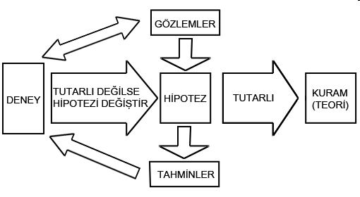
Hipotez ve Teori Farkı
Teori hipoteze oranla daha geniş kapsamlıdır ve daha fazla çok sayıda ve değişik kanıtın birikimiyle desteklenir.

Slide 18
Gündelik ve Bilimsel Teori
Gündelik teori spekülatif, sansasyonel veya hipotez niteliğindir.
Bilimsel teori ise halihazırda çok sayıda kanıtla desteklenmiş ve kapsamlı bir açıklamaya sahiptir.
Doğal seçilim bilimsel bir teori olarak uygulanabilir ve gözlemlerle doğrulanabilir niteliktedir.

Slide 19
BİLİMSEL DÜŞÜNMENİN YAPISI
Ruhsal olaylar üç kısımda görülür:
1 — Düşünsel
2 — Duygusal
3 — Eylemsel
Düşünce ve duyguların bir arada eylemlere yönelmesi hayatımızın en önemli noktalarından biridir.

Slide 20
Düşünsel olaylar, bizim fikirlerimizi, bilgilerimizi oluştururlar. Bilgileri, duyular yoluyla dış çevreden alırız. Örneğin: Karın beyaz, soğuk ve yumuşak olduğunu biliriz. Bunun böyle olduğunu daha önceden gözümüzle görmüş ve elimizle denemişizdir. Kar hakkında bizde bir düşünce (fikir) meydana gelmiştir.

Slide 21
Duygular, haz ve elem (üzüntü) ile beraber olan duygulardır. Bir kış sabahı yatağımızdan kalkınca çatıları, ağaçları, sokakları kaim bir kar tabakasıyla örtülmüş olduğunu görürüz. Bazı kimseler, bu manzarayı o kadar güzel ve çekici bulurlar, bundan o kadar hoşlanırlar ki, bu durumu saatlerce seyretseler, doyamazlar. Öte yandan fakir bir kimse ise, odunsuzluğu, kömürsüzlüğü, parasızlığı düşünerek karlı manzarayı görür görmez üzülür. Fakir adamın haline acımak da bir duygusal olaydır. İşte, haz ve elem ile beraber olan bu gibi durumlar duygularımızı gösterir.

Slide 22
Eylemsel olaylar, iradî olaylardır. İnsan, yalnız dıştan gelen etkileri almakla kalmaz, dışa da etki yapmak gücüne sahiptir. İnsan, kendisine yararlı olan şeyleri ister. Kendisini yağmurdan ve soğuktan korumak için giysi, konut yapar, kendisine gerekli olan besinleri arar, bulur. Kendini düşmanlardan korumak için türlü araçlar kullanır. İşte bunlar, hep birer eylem, yani irade ile ortaya çıkan fiil ve harekettir. Bunların nedeni iradedir.

Slide 23
Düşünme, eşyayı ve olayları birbiriyle karşılaştırmak, bunların birbirine uyan ve uymayan yönlerini bulmak ve aralarındaki benzerliklere veya farklara göre onları sınıflandırmak demektir. Duyu organlarımız aracılığıyla aldığımız sayısız algıları, karmakarışık bir durumdan kurtarıp onlardan benzer niteliklere sahip olanları birer bağ ile bağlıyarak demetler haline koymak, düşünme sayesinde mümkün olur.

Slide 24
Genel olarak düşünme, bir gerçeğe ulaşmak amacıyla, kavramlar, yargılar ve akıl yürütmeler yaparak ve çaba göstererek, analiz ve sentez yollarını izleyen bir zihin çalışmasıdır. Düşünme, ruhun en karışık ve aynı zamanda en yüksek bir çalışma alanı sayılır.

Slide 25
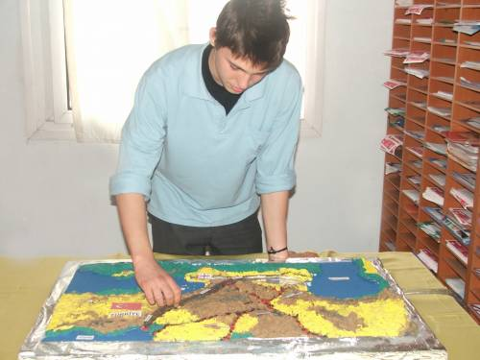
Kavramlar, yargılar, akıl yürütmeler bilimsel düşünmenin temel elemanlarıdır. Bu elemanlar, düşünme sayesinde, birleşik gayeler ve uzun zincirler oluştururlar. Örneğin: Bir geometri teoreminin ispatında birçok yargılar ve akıl yürütmeler birbiri ardı sıra dizilerek teoremin ispatı amacı güdülür.

Slide 26
Akıl yürütme başlıca iki yolda yapılır:
1 — Sentez.
2 — Analiz.
Sentez yolu, özelden genele, parçadan bütüne, örneklerden kurallara, gözlem ve deneylerden yasalara doğru gidilen yoldur.
Analiz yolu, genelden özele, bütünden parçaya, kurallardan örneklere, yasalardan, gözlem ve deneylere gidilen yoludur. Analiz, sentezin tersidir.

Slide 27
Kaynaklar
http://dusundurensozler.blogspot.com/2007/10/bilim-nedir.html
http://public.cumhuriyet.edu.tr/btepe/ders_notlari.htm

